Slide 1
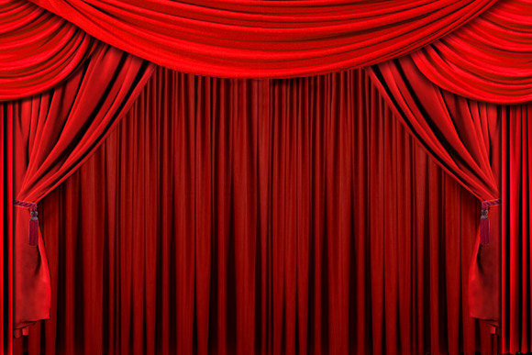
Культура поведения в театре

Slide 2
Соблюдение театрального этикета очень важно.
Ведь, посещение театра – это маленький праздник души. Чтобы не испортить его ни себе, ни другим зрителям, следует знать некоторые правила. В основе их лежит уважение к публике, пришедшей посмотреть спектакль, и внимание к актёрам.

Slide 3
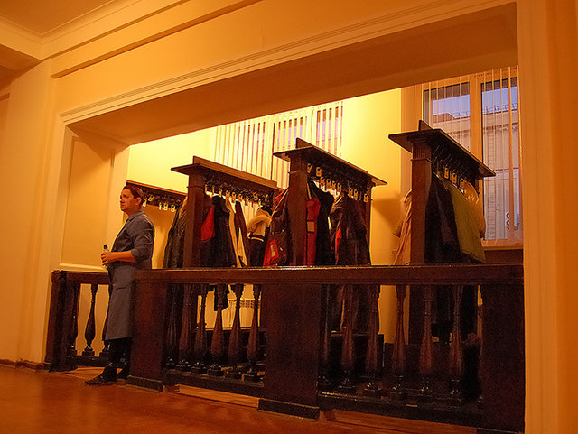
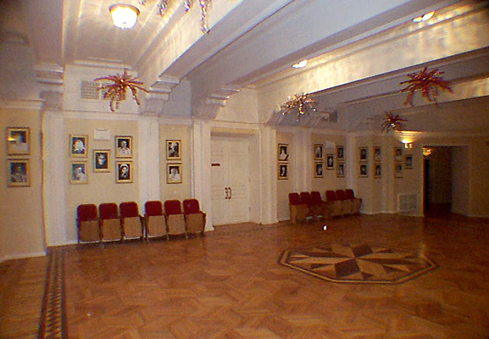
Театр начинается с вешалки …
Главное правило – приходить на спектакль вовремя. Нужно успеть спокойно раздеться самому и помочь раздеться другу, поправить причёску перед зеркалом.
Желательно приходить в нарядной одежде.
гардероб
фойе

Slide 4
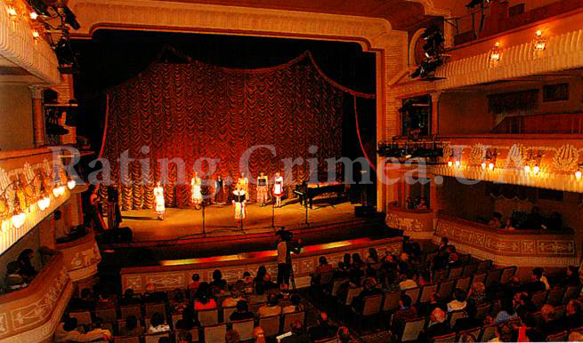
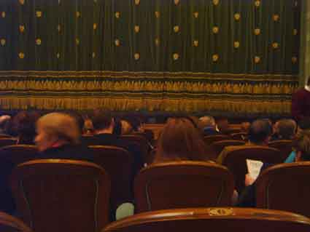
Со звонком следует войти в зал и занять своё место.
Первым должны сесть те, кто сидит в середине ряда, а остальные должны подождать.
Нельзя в театре занимать чужие места.
Проходя между рядами, всегда идите спиной к сцене.
Первыми между рядами проходит
мужчина, а за ним его спутница.
Дойдя до своего места, мужчина
останавливается и ждёт, когда
сядет дама, потом садится сам.
партер

Slide 5
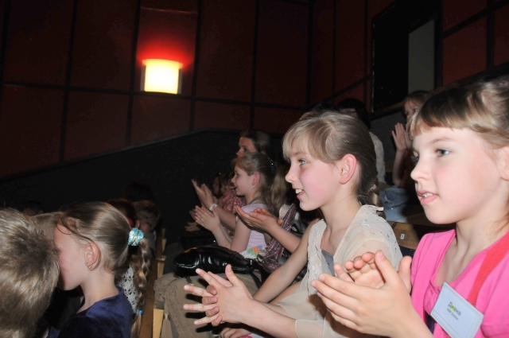
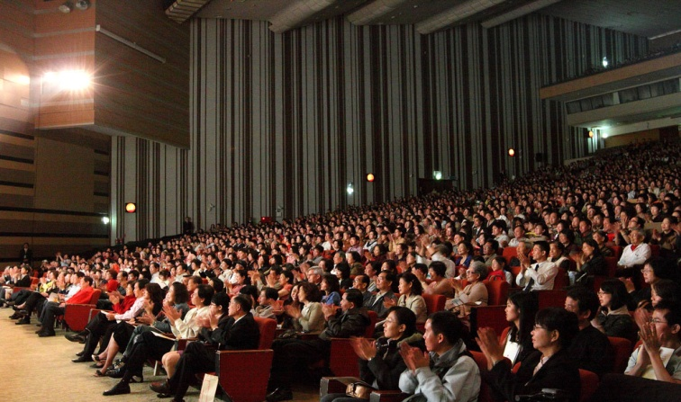
Самое главное правило – это соблюдение тишины.
Нельзя :
шуршать пакетами, шоколадными и конфетными обёртками
Есть мороженое , пить прохладительные напитки, жевать жевательную резинку.
Мобильные телефоны нужно отключать до начала спектакля.
Если вы простужены, у вас сильный кашель, то лучше пропустить спектакль.

Slide 6
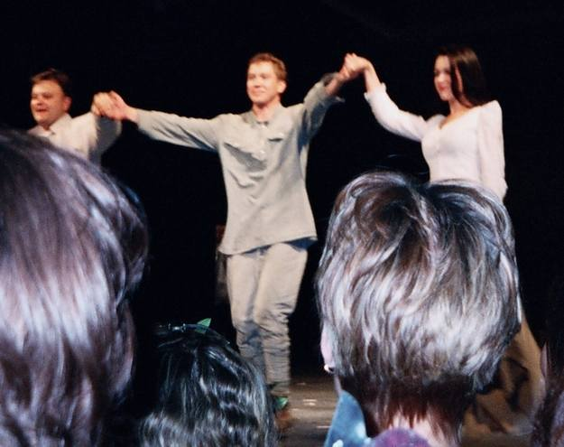
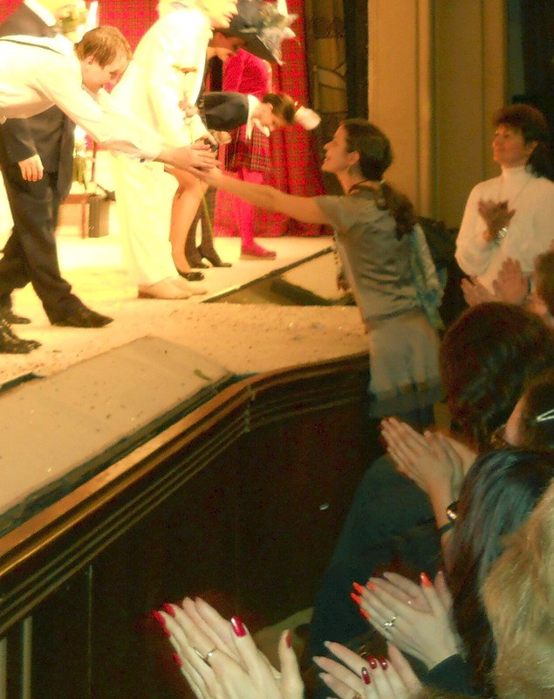
Если спектакль вам понравился, поблагодарите артистов аплодисментами . Если не понравился можно уйти после 1-го действия .
Зрители покидают спектакль после того как
занавес опуститься последний раз.

Slide 7
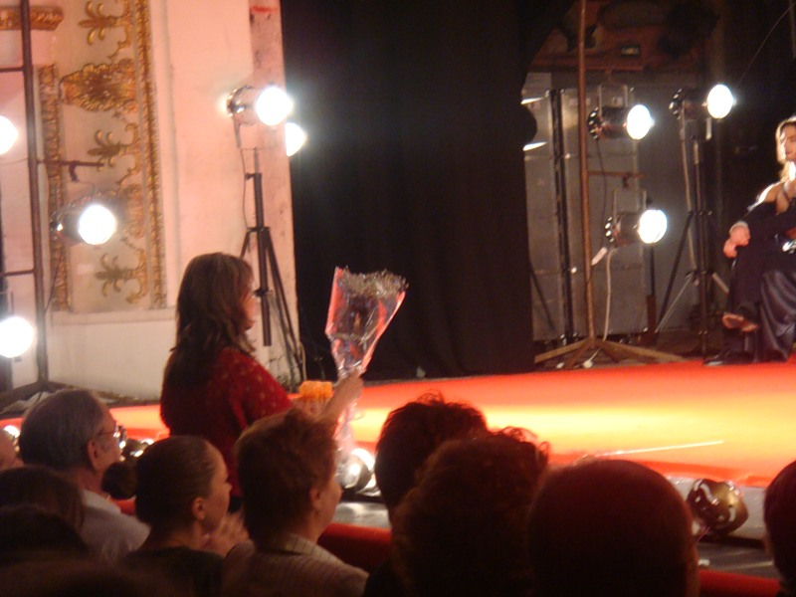
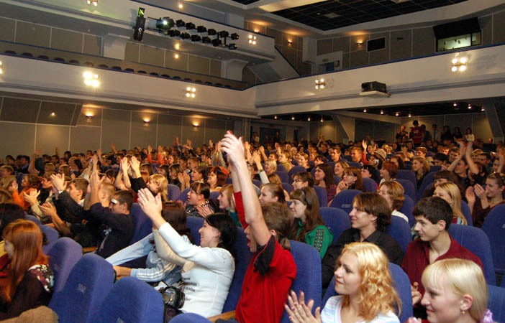
Запомните! Вручать артистам цветы надо, не поднимаясь на сцену.
Не торопитесь в гардероб, не дождавшись ухода артистов со сцены.
Неприятно наблюдать как артисты кланяются спинам зрителей, уходящих из зала.

Slide 8
Мы надеемся, что вы будете хорошими зрителями. Спасибо за внимание!

